Slide 1
Прилагательные, обозначающие оттенки цветов.
Выполнила ученица 10 класса: Лебенкова Екатерина

Slide 2
Тема: прилагательные, обозначающие оттенки цвета
Цель: исследовать употребление имен прилагательных, которые обозначают оттенки цвета
Задачи:
найти прилагательные, которые редко используются для обозначения оттенка цвета.
Предмет исследования: имена прилагательные
Объект исследования: имена прилагательные, обозначающие оттенки цвета

Slide 3
Аделаида
Аделаида — красный оттенок лилового цвета. Название цвета произошло от женского имени, получившего известность в России после 1797, когда появилась песня Бетховена «Аделаида» на стихи поэта-романтика Ф. Маттисона.

Slide 4
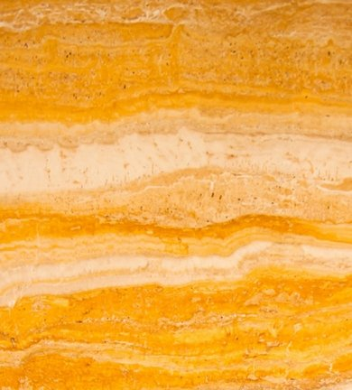
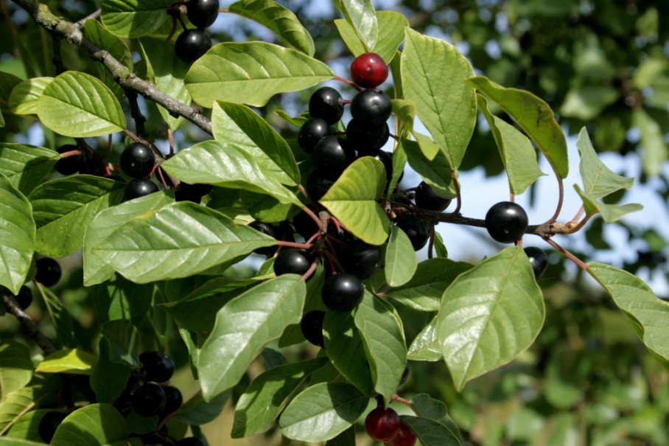
Джало-санто
Джало-санто — жёлтый, полученный из незрелых ягод крушины или жостера. Изначально передавало цвет любого необработанного материала, затем основным значением стал цвет необработанного льна.

Slide 5
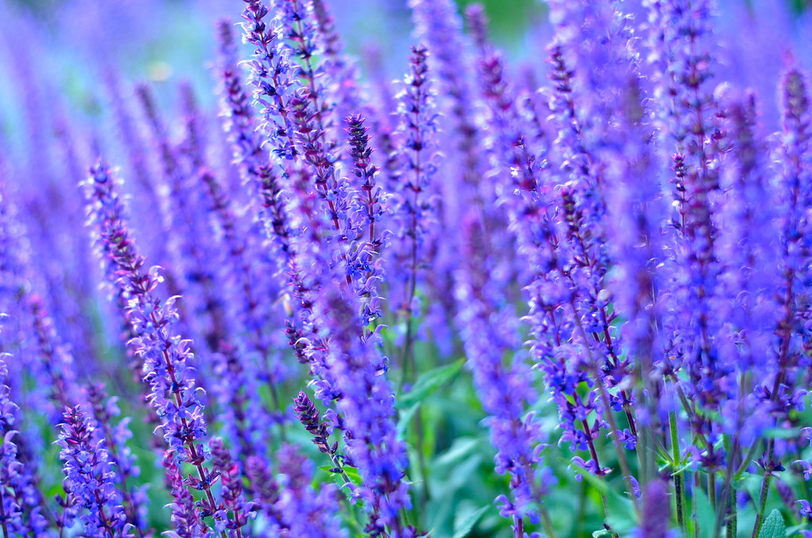
Индиго
Инди́го — разновидность синего цвета, средний между тёмно-синим и фиолетовым. Название произошло от растения индиго, произрастающего в Индии, из которого добывали соответствующий краситель, также называемый индиго, широко использовавшийся для окраски одежды, в основном из денима.

Slide 6
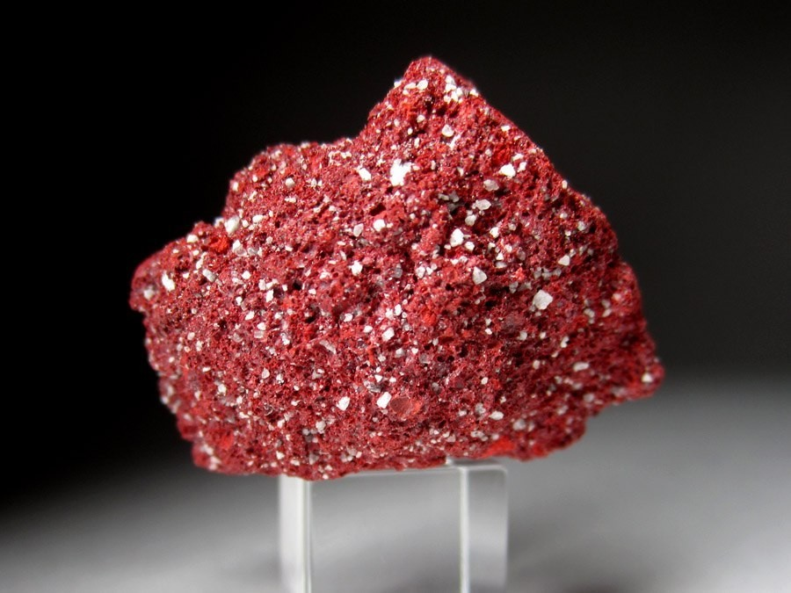
Киноварь
Ки́новарь — оттенок красного цвета, неорганический пигмент изначально получали из ртутного минерала киновари. Толкование греческого названия киновари как «драконова кровь», принятое в Европе XIV—XVIII веков, было основано на рецепте китайской красной краски, получаемой из ядовитого сока китайского лакового дерева.

Slide 7
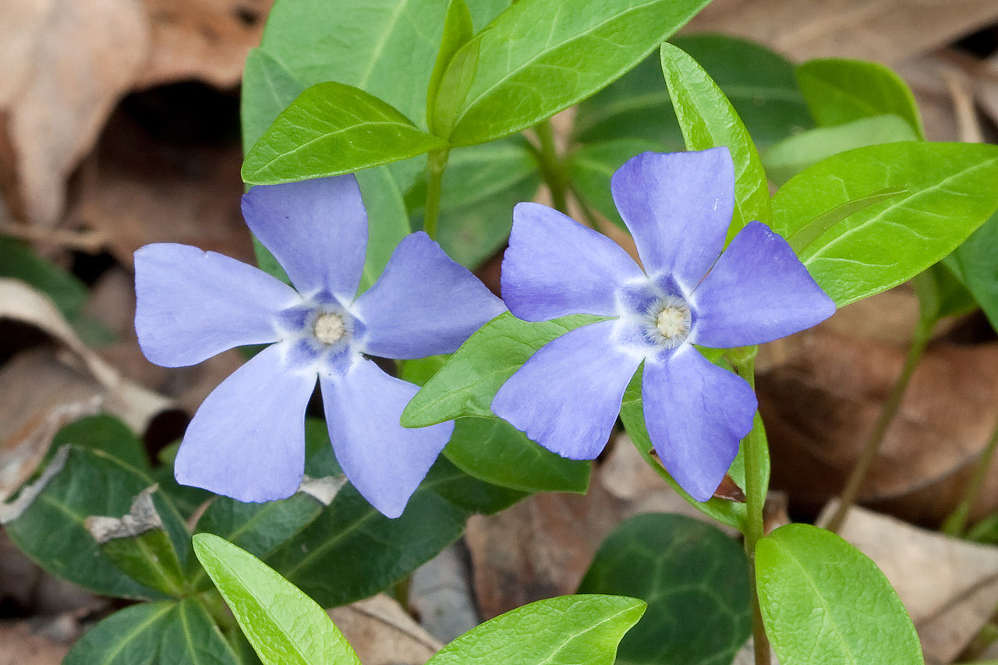
Перванш
Перва́нш — один из оттенков голубого цвета, «светло-голубой с розовато-сиреневой надцветкой»
Термин произошёл от французского названия барвинка, растения с голубыми цветами. Наиболее часто термин используется для обозначения цвета тканей.

Slide 8
Сюрприз дофина
Сюрприз дофина, он же — цвет детской неожиданности. По легенде, в Париже принялись красить ткани в цвет использованных пеленок после того, как Мария Антуанетта продемонстрировала придворным своего только что рожденного двухчасового сына, который перед ними «оскандалился»

Slide 9
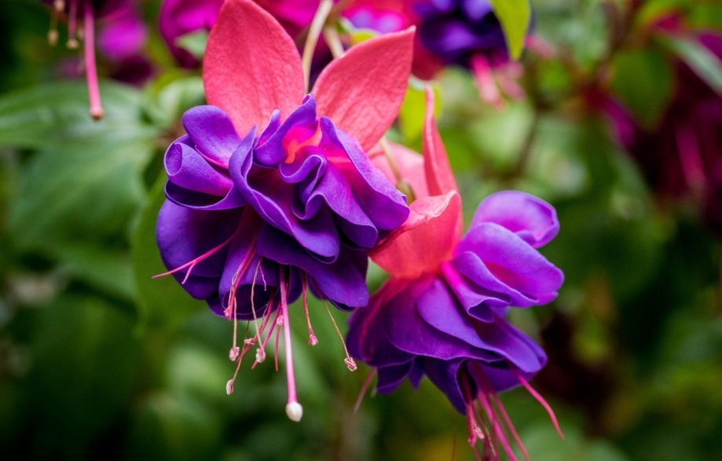
Фуксия
Фуксия — пурпурный цвет, названный в честь цветка, который, в свою очередь, был так назван в честь немецкого учёного XVI века Леонарта фон Фукса. Впервые это слово было употреблено применительно к цвету в 1859 году, когда был изобретён новый анилиновый краситель, получивший название «фуксин».

Slide 10
Хаки
Хаки — название пыльно-землистых оттенков от грязно-жёлтого до зеленовато-коричневого цвета. Слово "хаки" появилось благодаря фамилии индийского портного, который выполнил первый заказ.

Slide 11
Шартрез
Шартре́з[ — оттенок жёлто-зелёного цвета.
Своим названием цвет обязан ликёру шартрез.

Slide 12
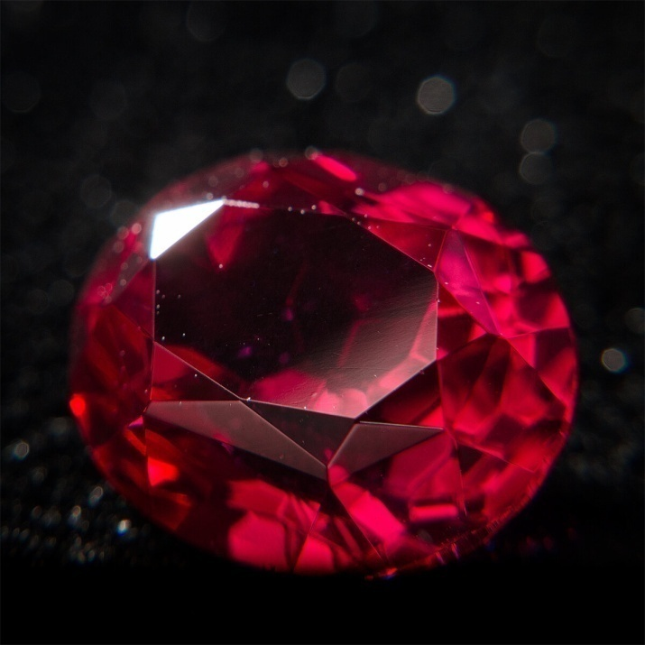
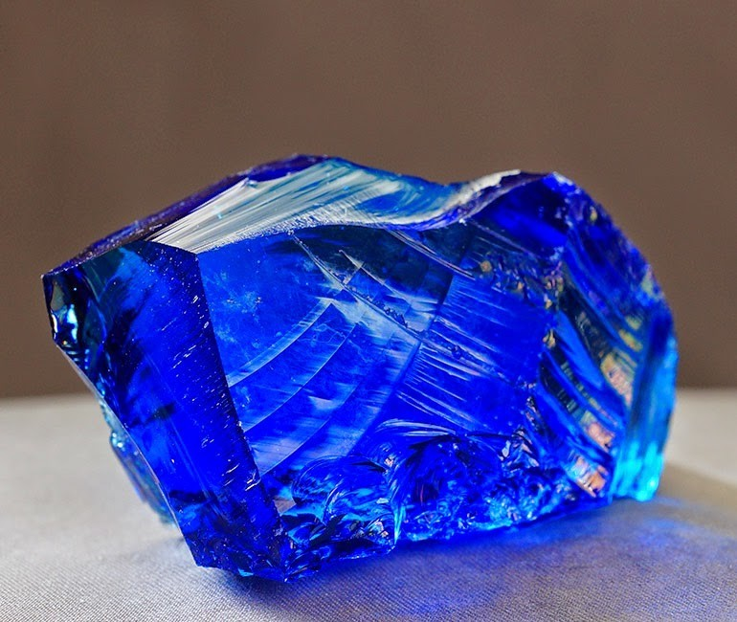
Яхонтовый
Яхонтовый - красный, фиолетовый или темно-голубой.

Slide 13
Вывод: все эти оттенки цветов редко используются, но могут придавать красочность вещам при описании. Источники: https://repetitor3d.ru/dizajn/62-redkix-nazvaniya-cvetov-i-ottenkov

